Slide 1

EU_12_sada1_14_Inf_Word_Práce s obrazci 3_Šeb
Název školy | Střední škola, Základní škola a Mateřská škola, Karviná, p. o.
Autor | Mgr. Zdeněk Šebestík
Anotace | Prezence slouží k seznámení a procvičení úpravy obrazců ve Wordu (popředí, pozadí )
Vzdělávací oblast | Informační a komunikační technologie
Předmět | Informatika
Tematická oblast/téma | Software, Textový editor
Výsledky vzdělávání | Práce s obrazci ve Wordu
Klíčová slova | Word, obrazce, přesunování, kopírování, otáčení, formát, výplň, seskupování, skupina, Popředí, pozadí, blíž, dál
Druh učebního materiálu | pptx
Typ vzdělávání | Střední vzdělávání, 2. ročník Praktické školy dvouleté
Ověřeno | Datum: 13. 12. 2012 Třída: II. PRŠ 2
Zdroj | autor

Slide 2
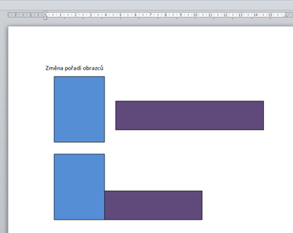
Změna pořadí obrazců
- Vložíme obrazce
- Obrazce přemístíme (bez seskupení)
- Fialový obdélník chceme mít nahoře

Slide 3
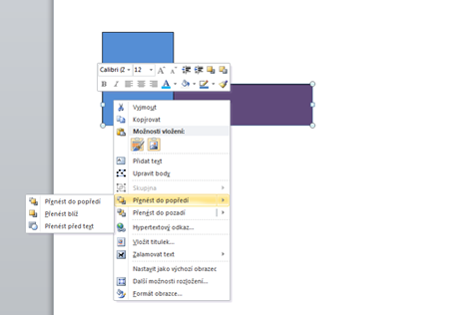
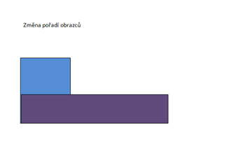
Označíme fialový obrazec
Pravým tlačítkem myší vyvoláme nabídku
Vybereme možnost Přenést do popředí – Přenést do popředí
Obrazce seskupíme (skupina)

Slide 4
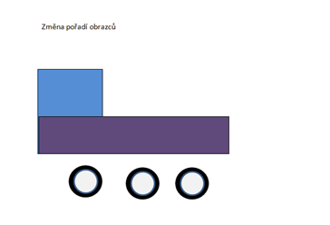
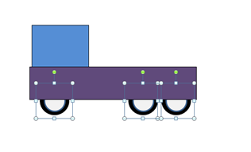
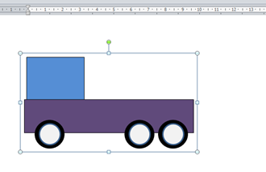
Přidáme další obrazce
Nové obrazce přemístíme a podle potřeby označíme
Vybereme nabídku Přenést do popředí a vytvoříme skupinu

Slide 5
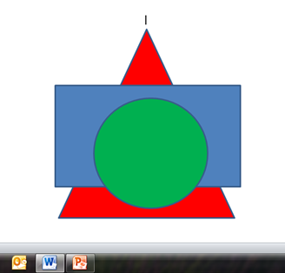
Cvičení 1:
Vložte na list trojúhelník, obdélník a kruh odlišných barev a vyzkoušejte si změnu pořadí.

Slide 6
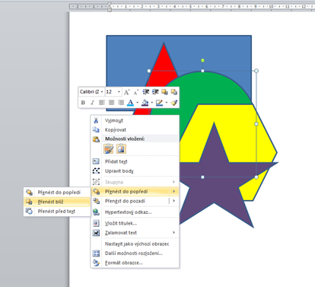
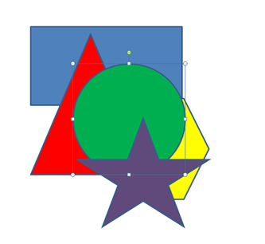

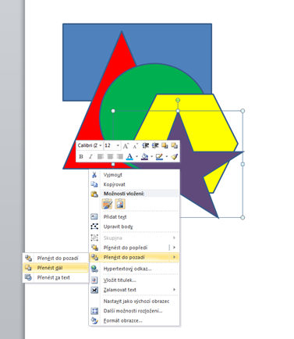
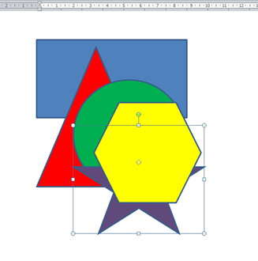
Přenést do popředí blíž, přenést do pozadí dál
Máme-li více obrazců, můžeme použít nástroje blíž
a dál

Slide 7
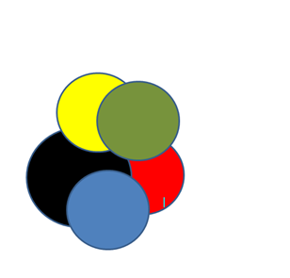
Cvičení 2 :
Vyberte si 5 obrazců a vyzkoušejte si změnu popředí a pozadí (blíž, dál).

